Slide 1
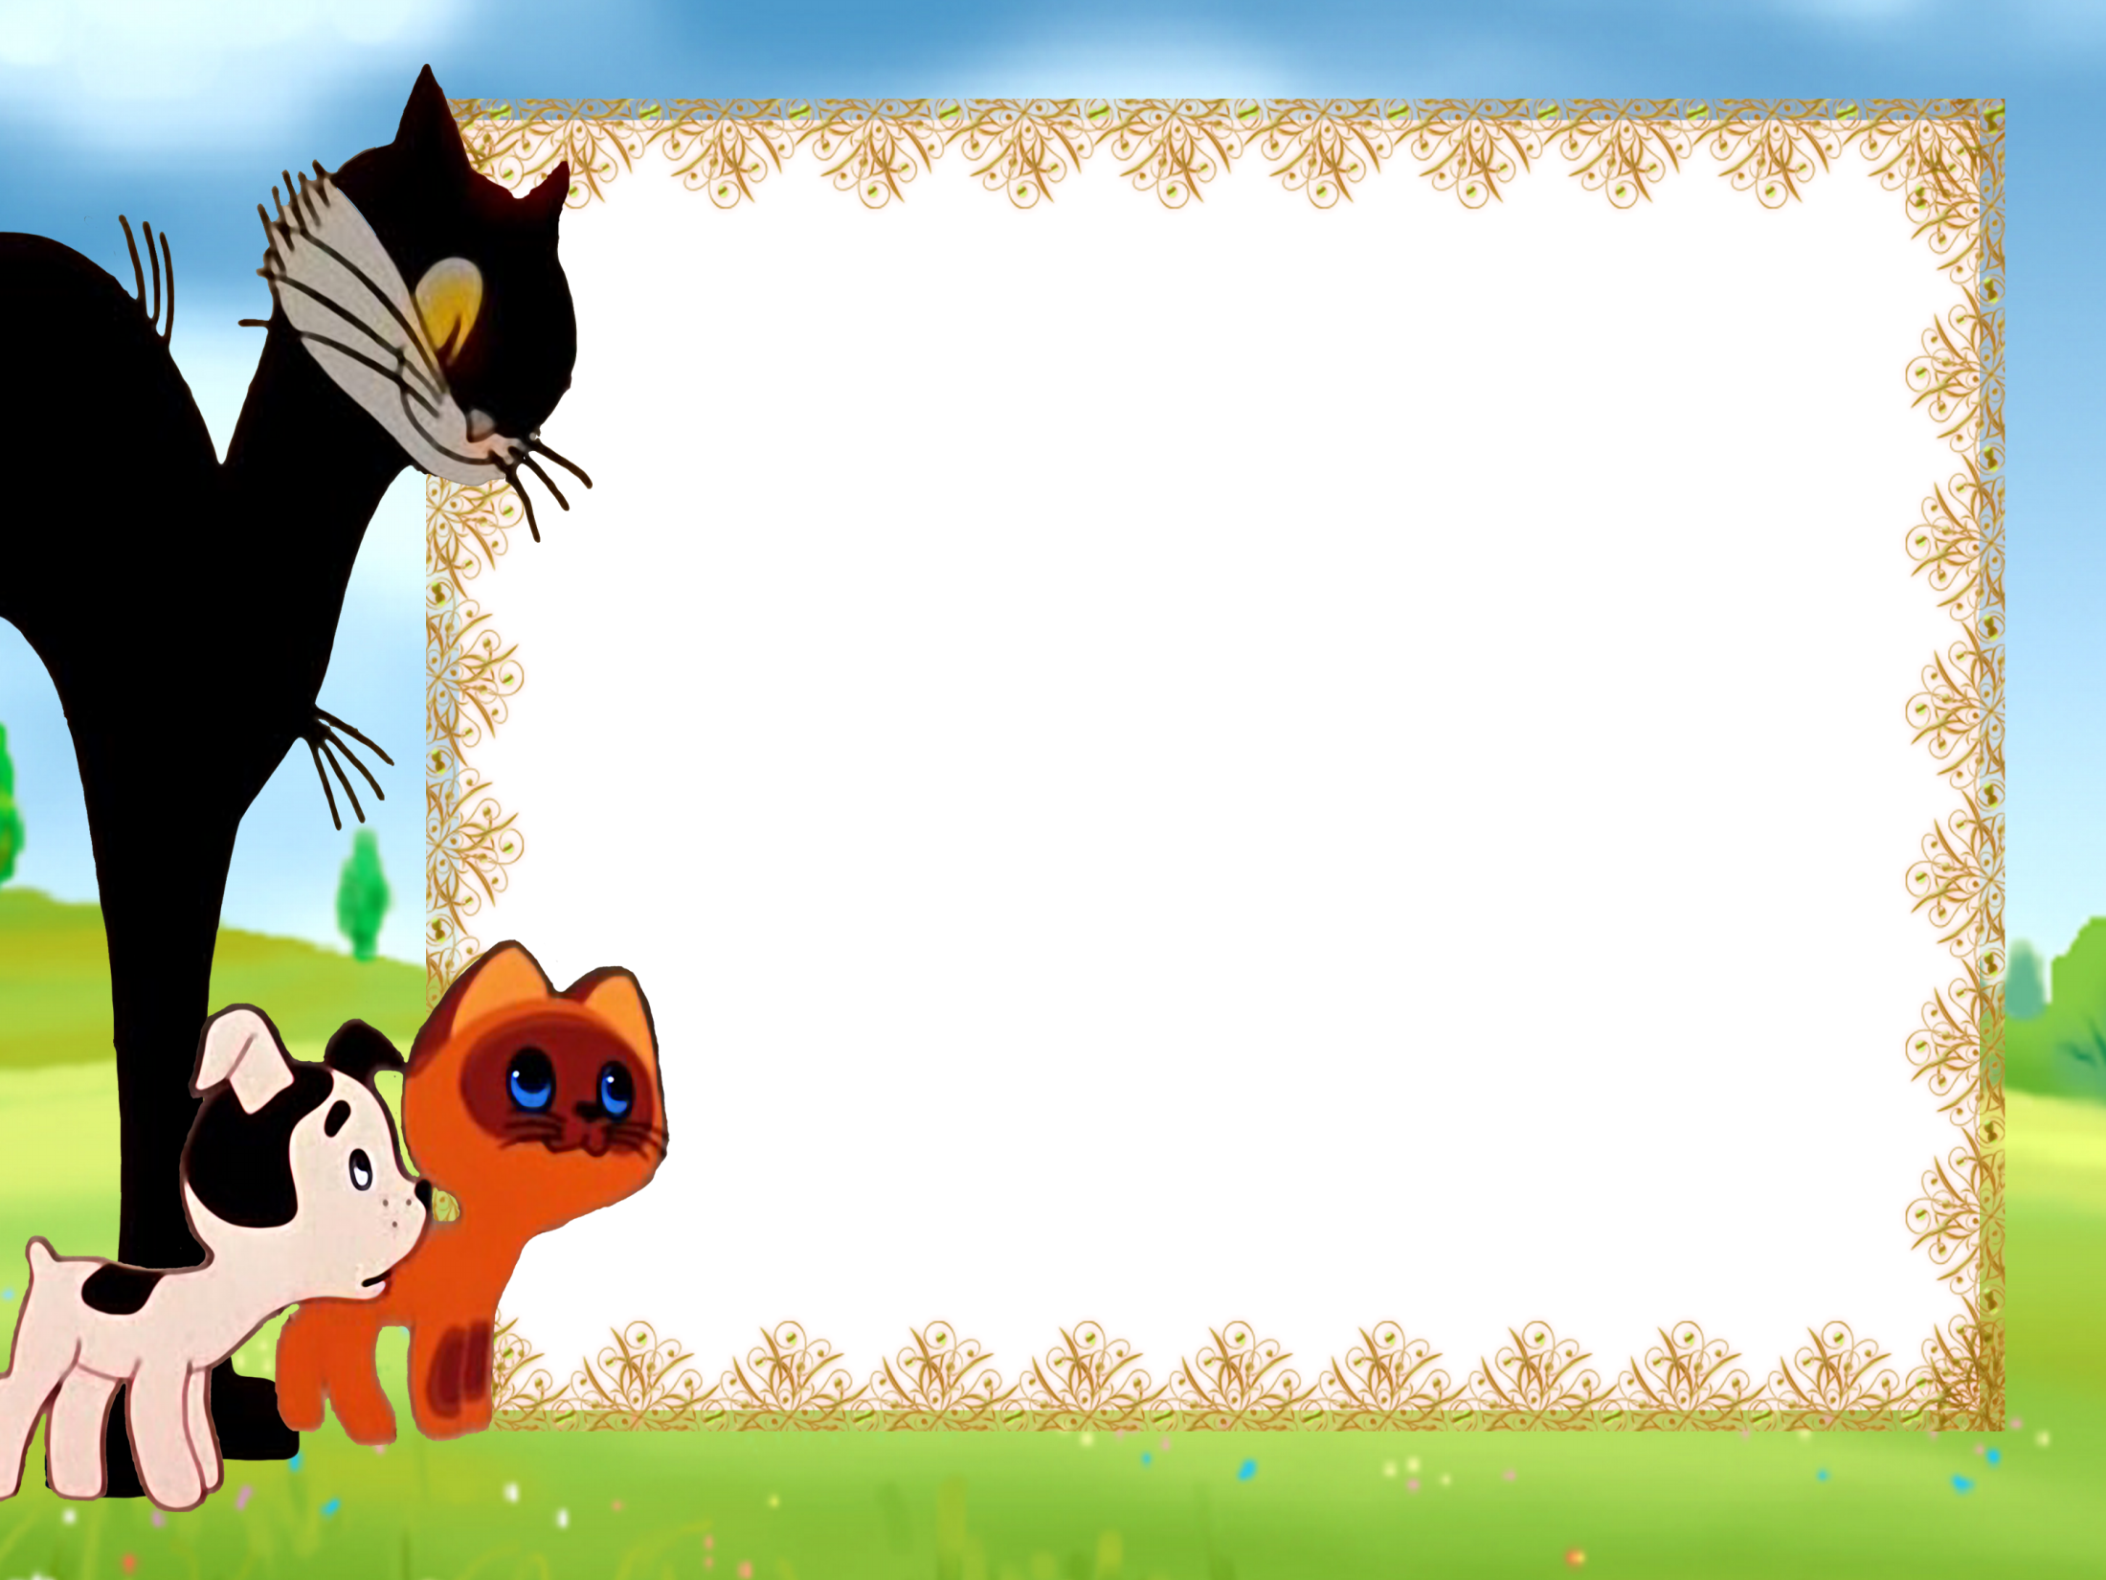
Проектно – исследовательская деятельность в первой младшей группе «Любознайки»
Воспитатель: Остапенко О.И.

Slide 2
Вид проекта: исследовательско - творческий
Профиль: познавательный

Slide 3
Участники проекта: дети первой младшей группы (с двух до трех лет), родители, воспитатели группы.
Продолжительность проекта: месяц.

Slide 4
Цель и задачи проекта:
- Расширить представления детей об окружающем мире;
- Познакомить детей с домашними животными;
- Приобщать детей к миру литературы;
- Развивать связную речь, обогащать словарный запас;
- Учить работать и играть в коллективе;
- Развивать моторику;
- Развивать поисковую деятельность.

Slide 5
Актуальность проекта:
Ограниченность познавательных представлений у детей раннего возраста по теме: «Домашние животные».

Slide 6

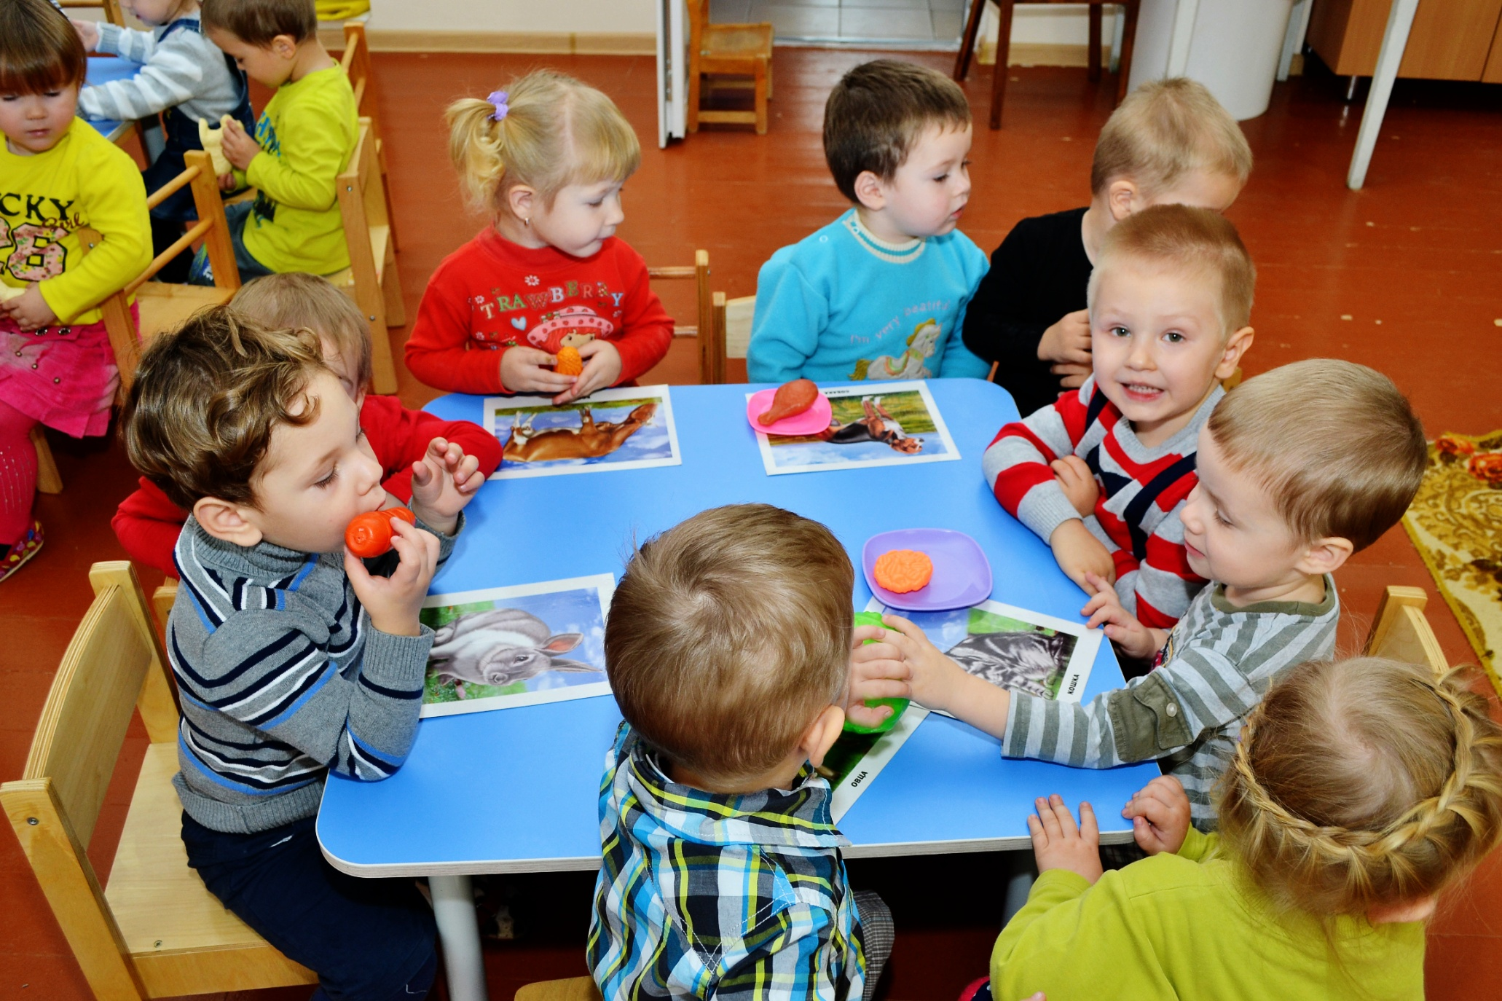
Игра: «Кто, что ест?»

Slide 7
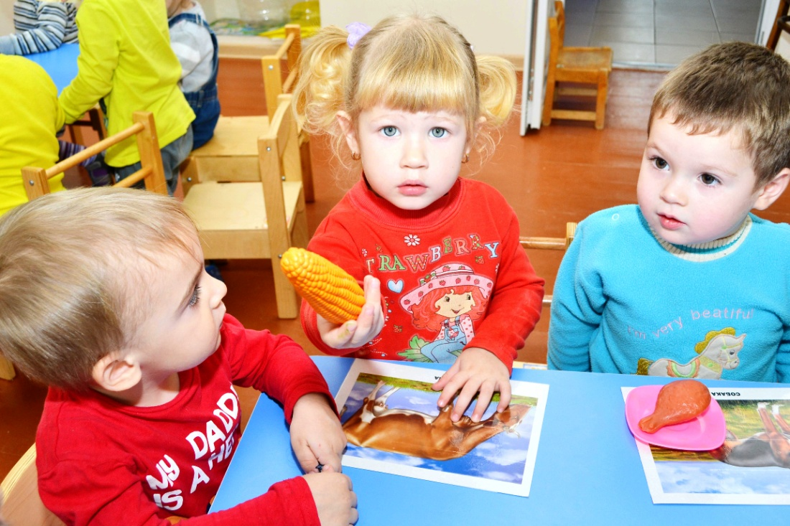
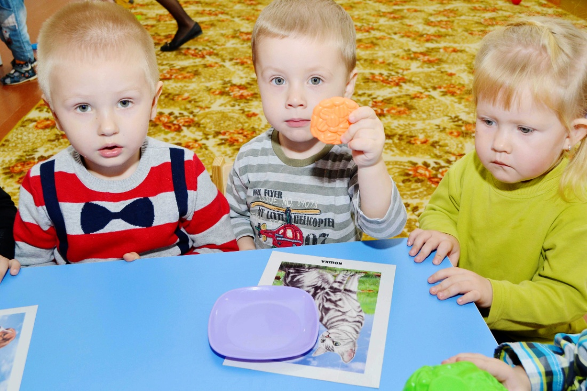
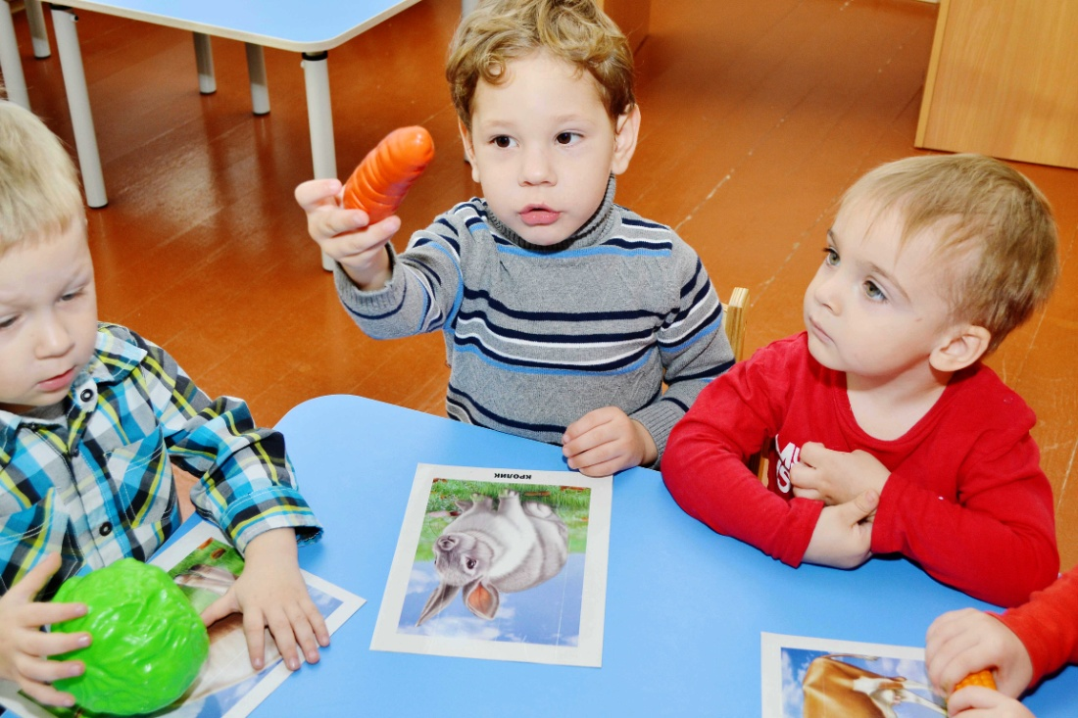
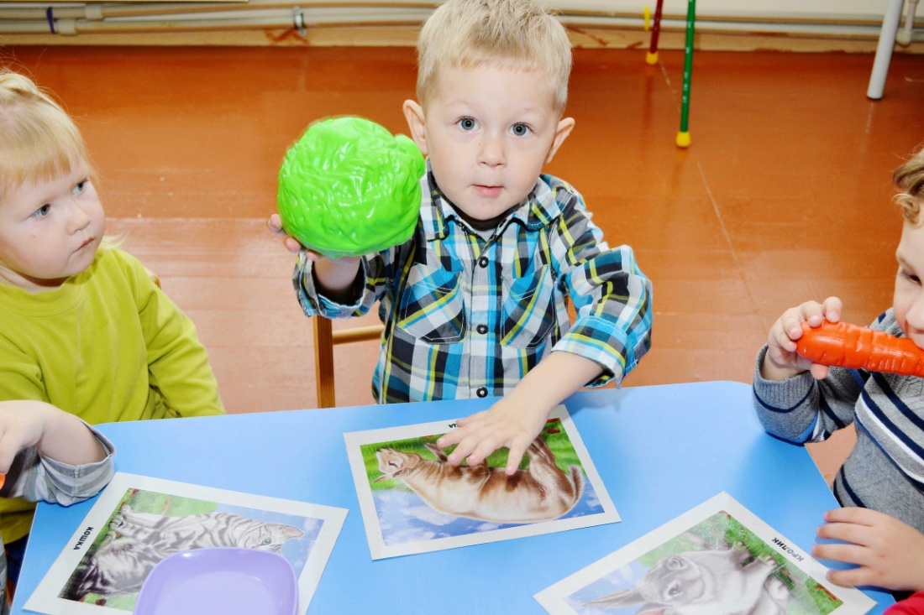

Slide 8
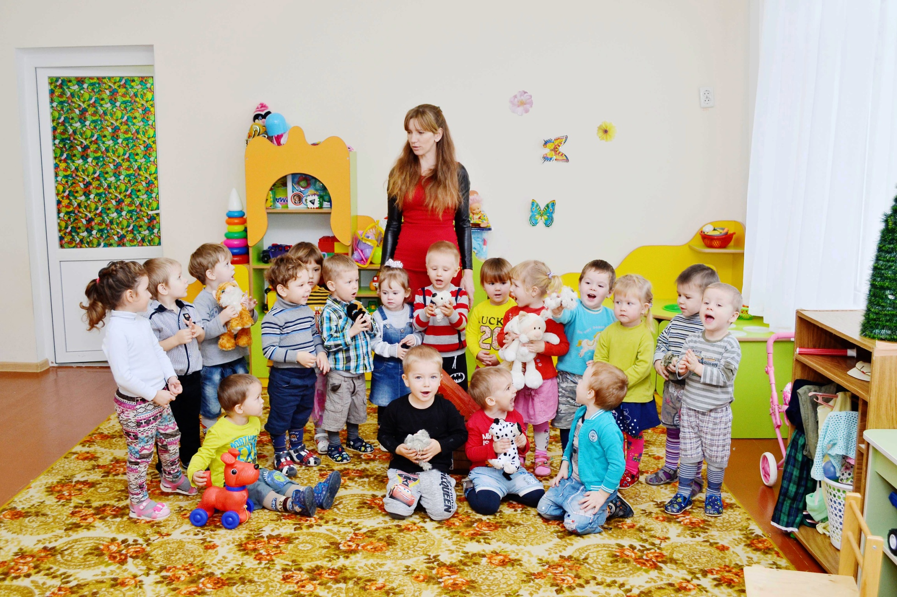
Игра: «Кошки и собачки, Мяу и Гав»

Slide 9
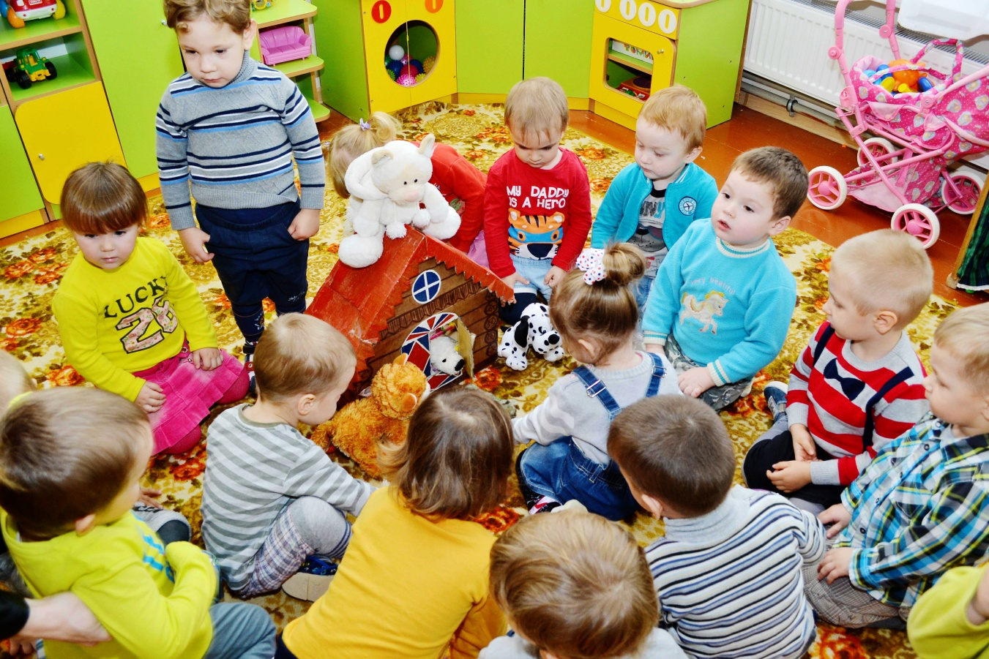

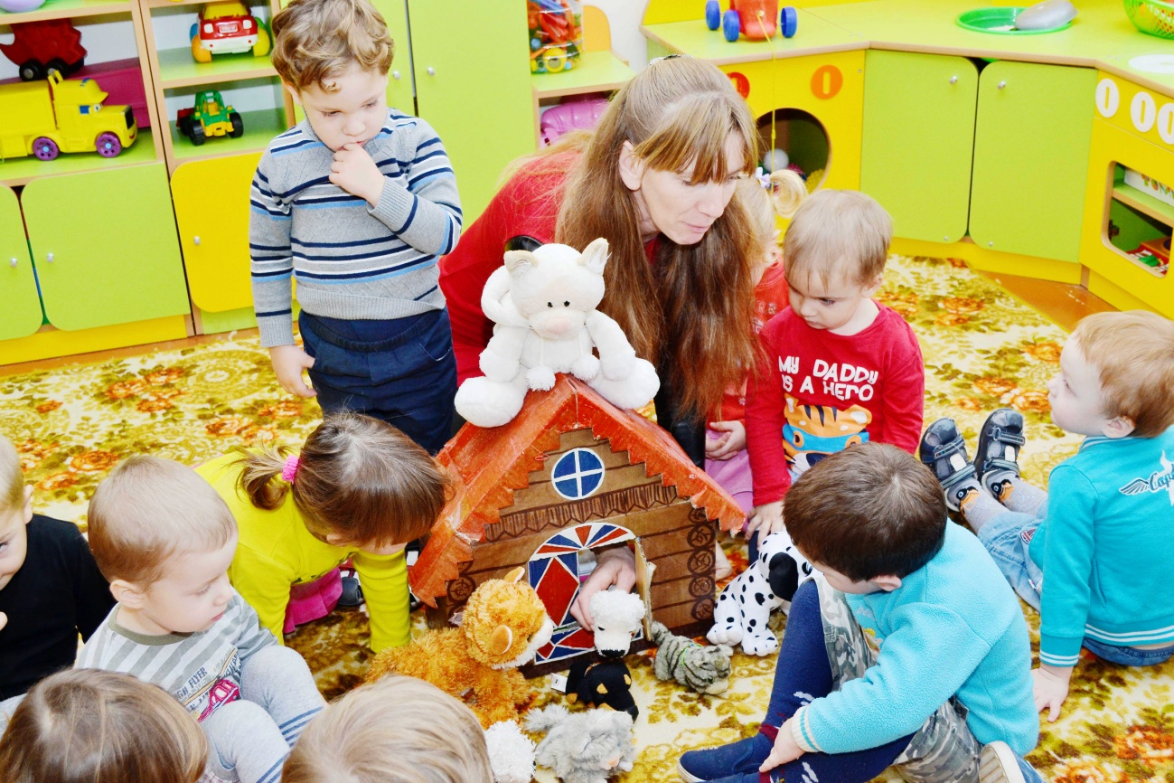
Лай собаки:
Мяуканье кошки:

Slide 10
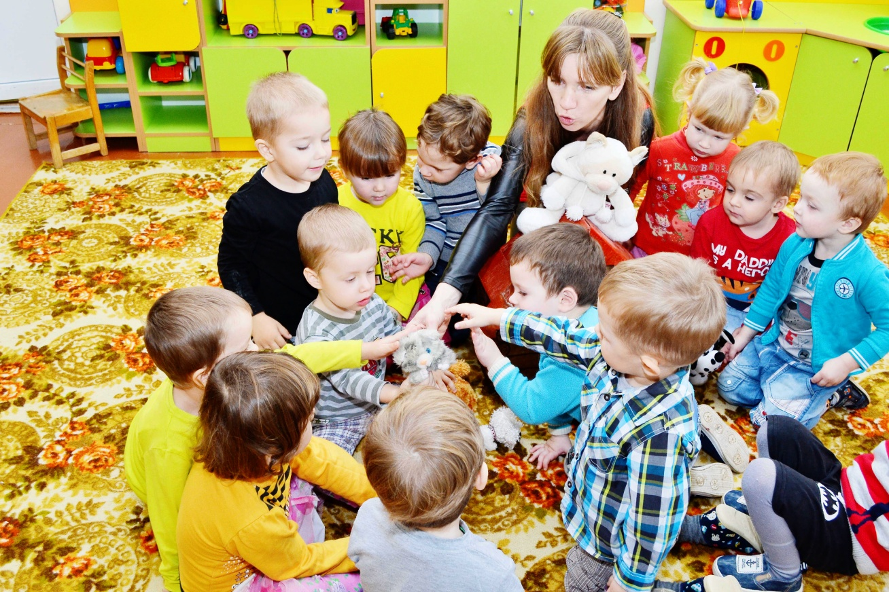
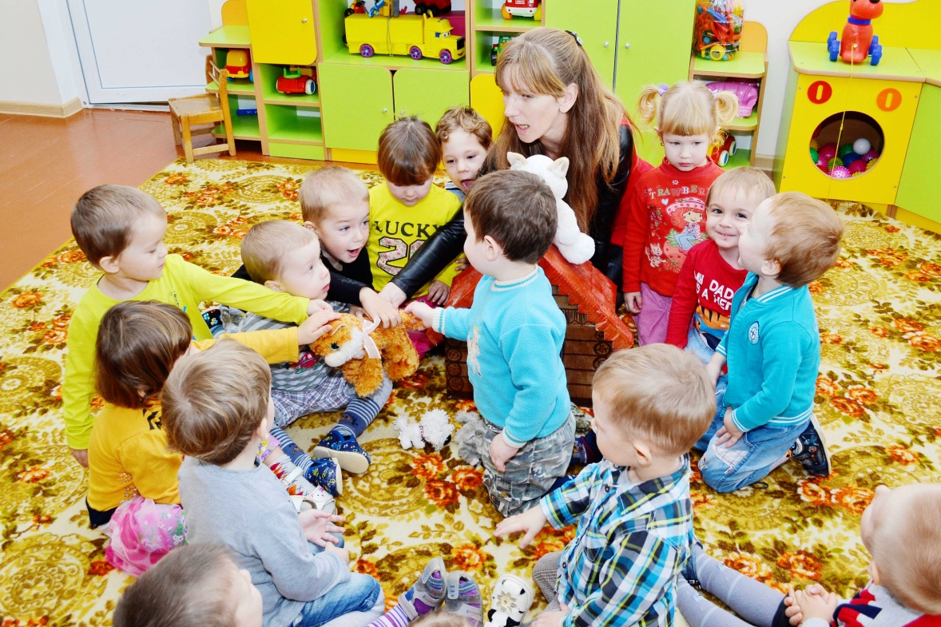
Мы в ответе за домашних животных!

Slide 11
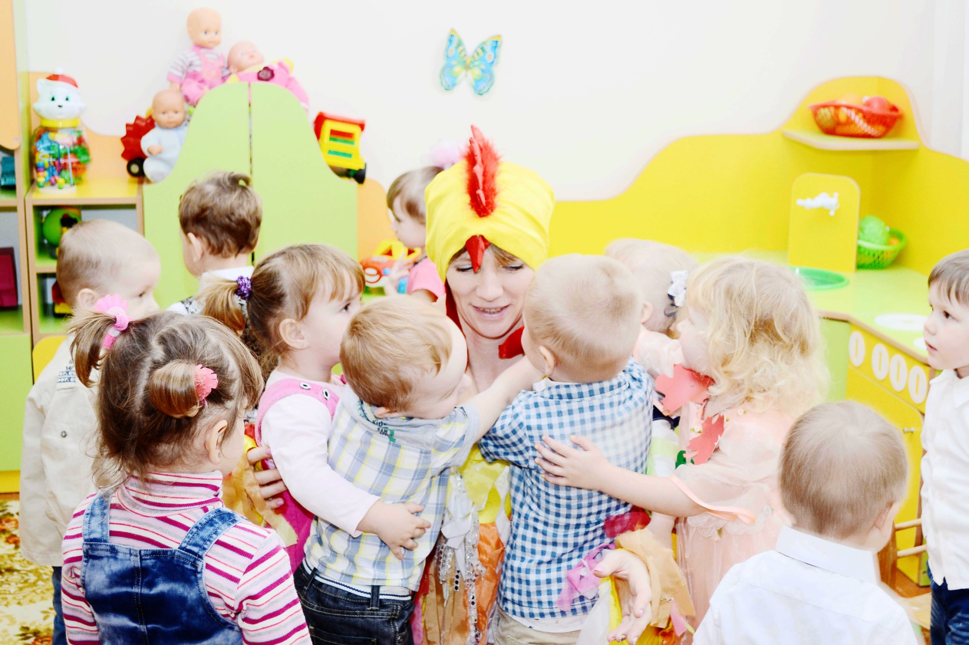
КО - КО – КО, кто в гости пришел?

Slide 12
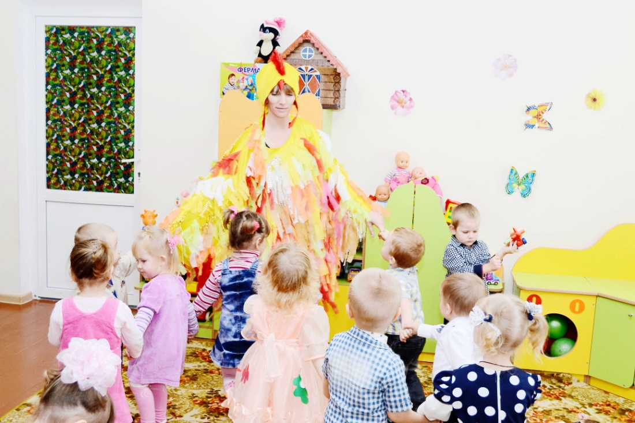
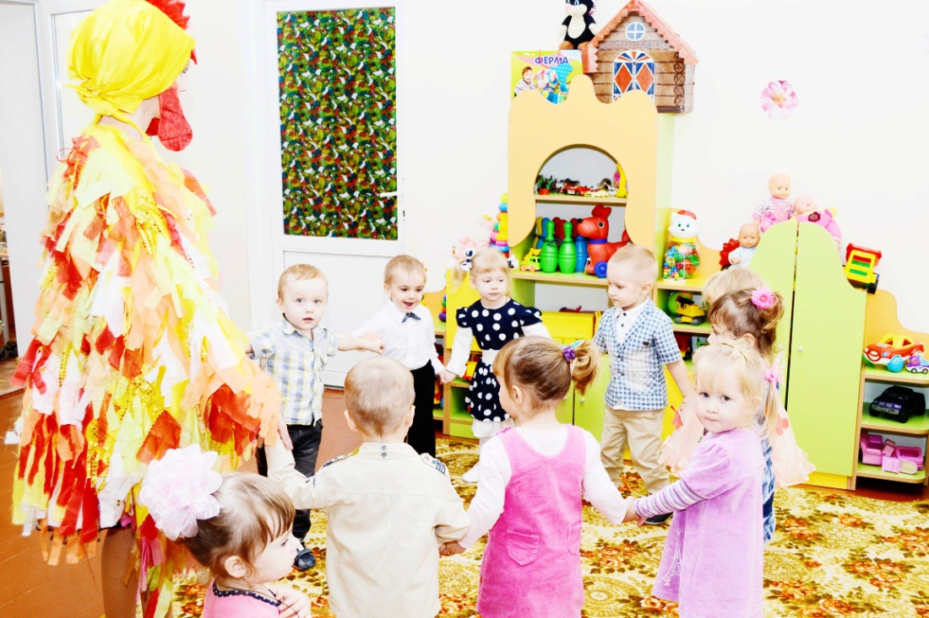
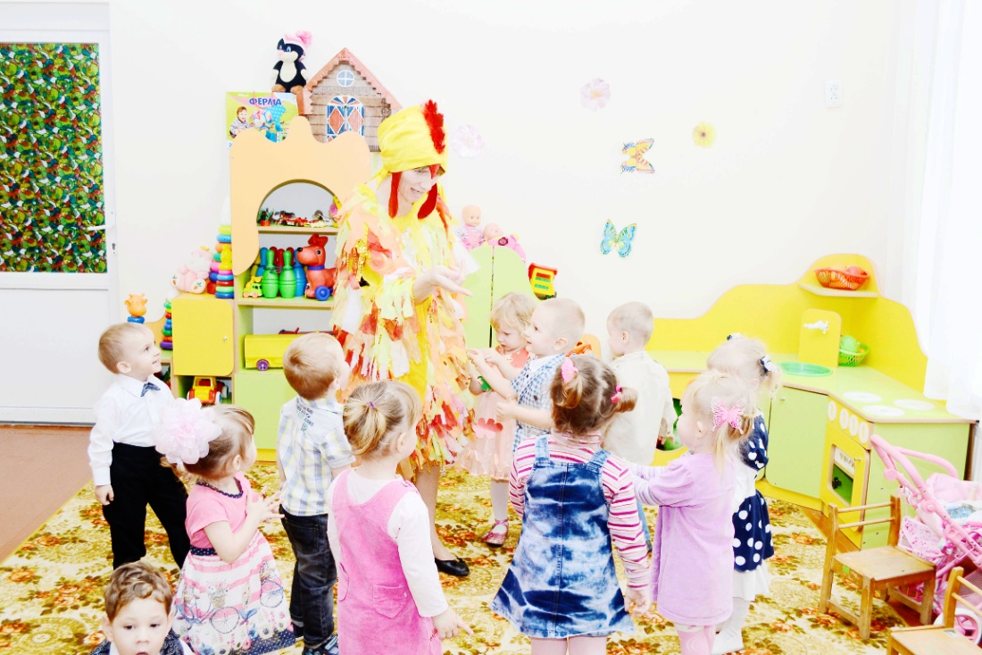
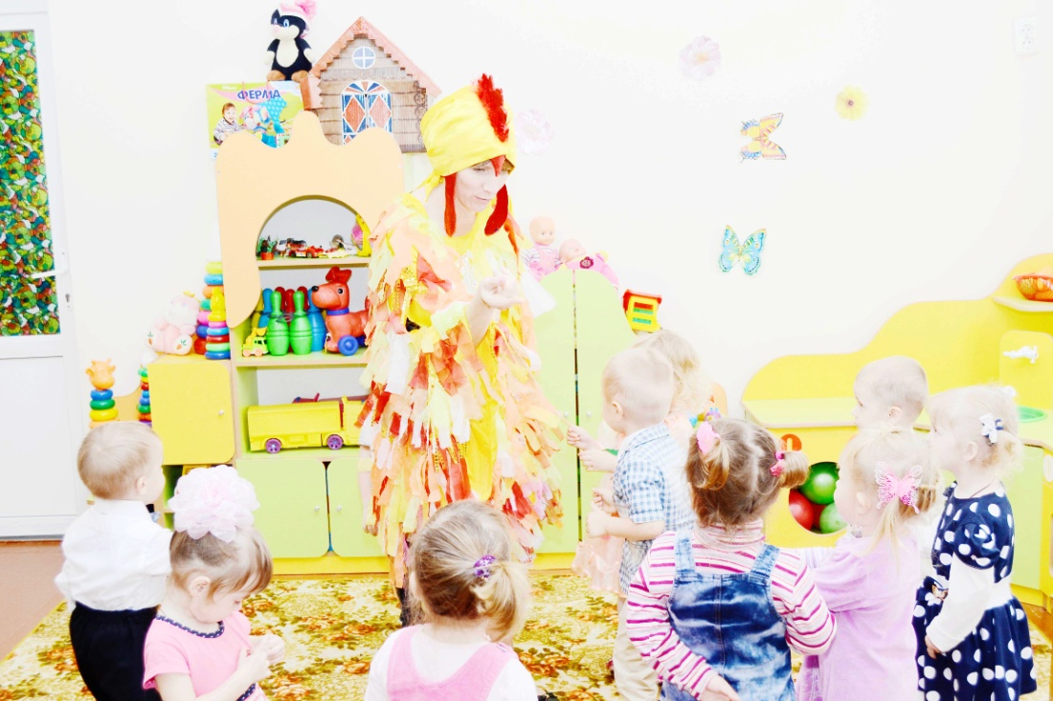

Slide 13
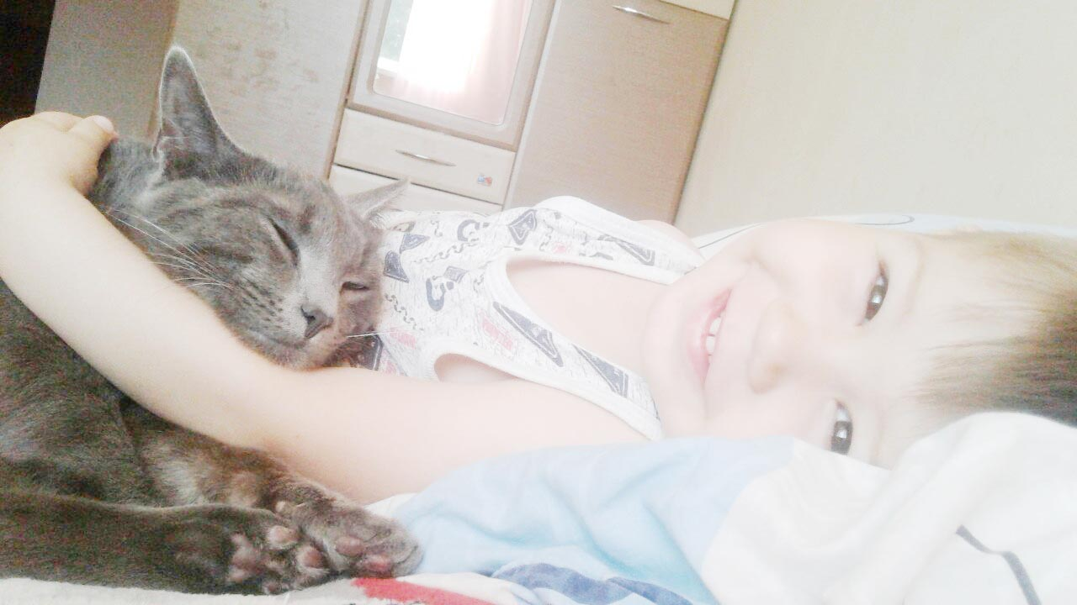
Домашние питомцы детей

Slide 14
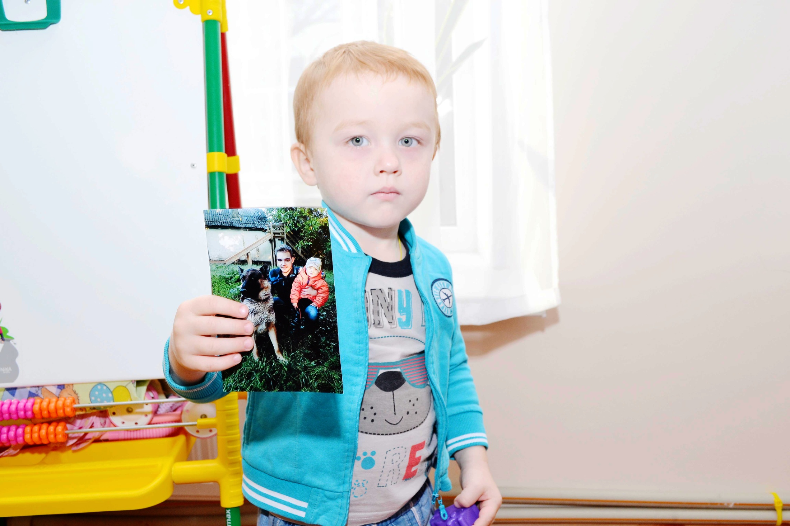

Slide 15
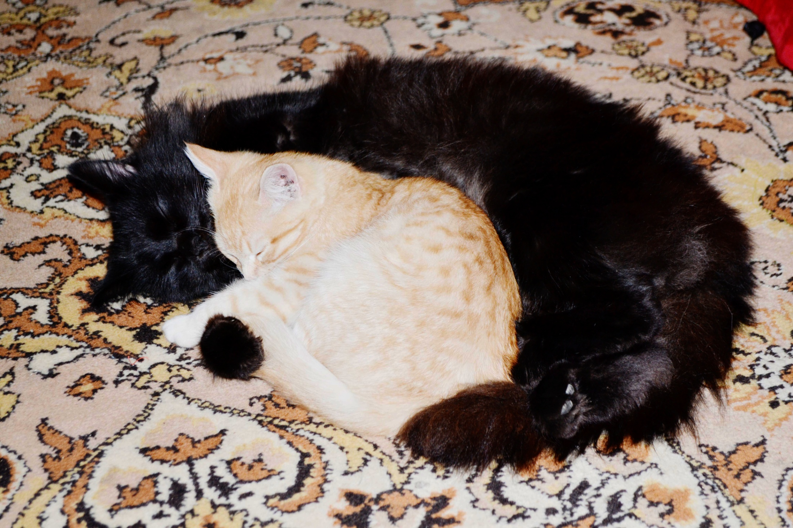

Slide 16
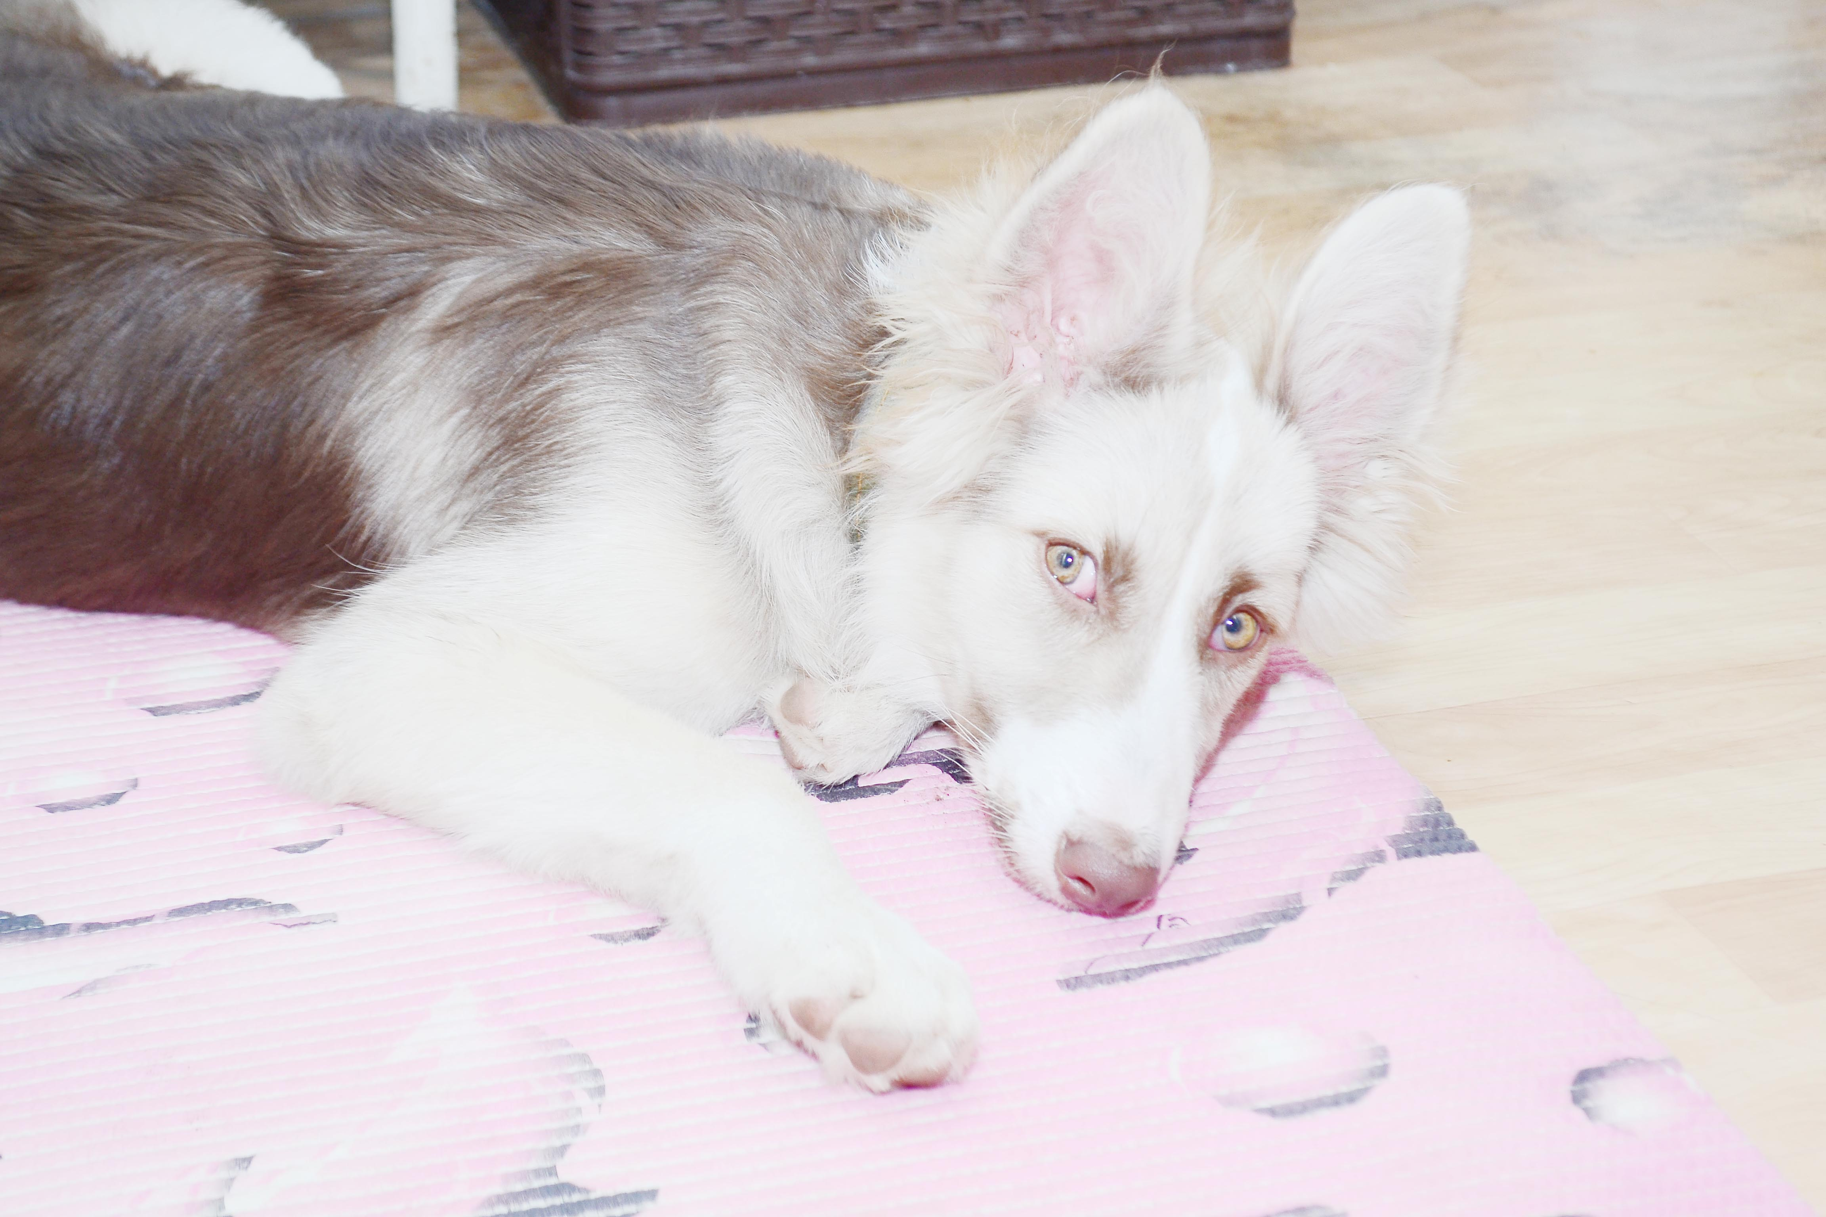

Slide 17
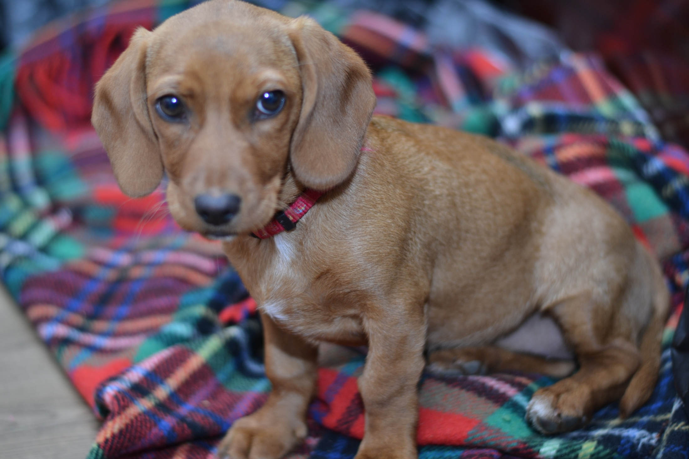

Slide 18
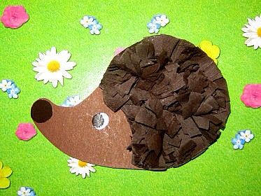
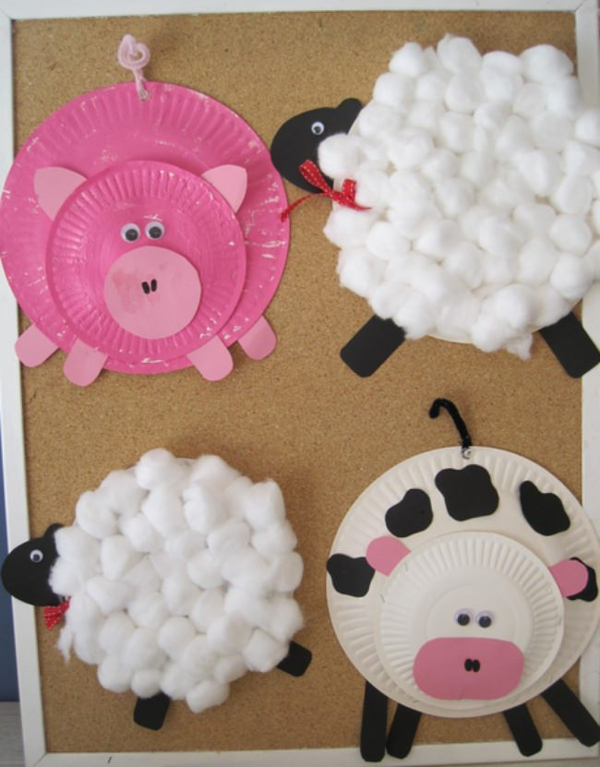
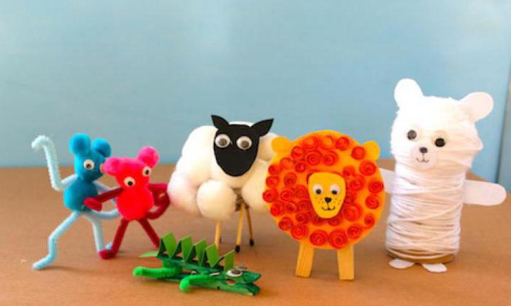
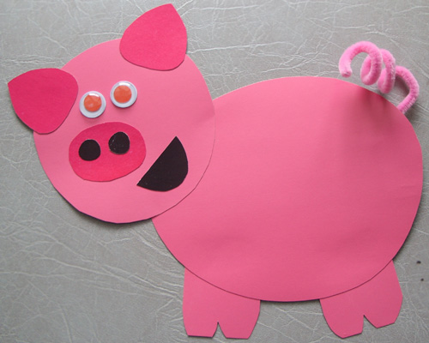
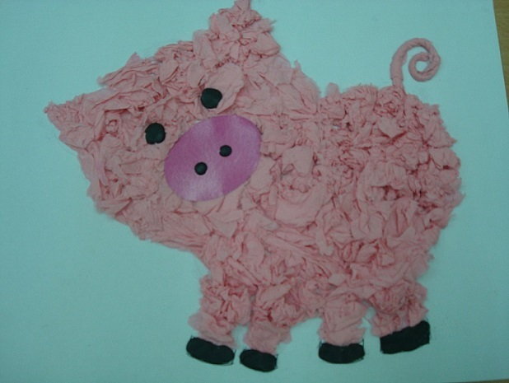
Наши руки не для скуки, подделки родителей и деток

Slide 19
Заключение
Проект «Домашние животные» был направлен на знакомство детей с домашними животными, их связью со средой обитания, осознанно – правильное отношение к представителям животного мира.

Slide 20
В результате проведенной работы дети понимают и знают:
1) Домашние животные играют важную роль в жизни человека.
2) Как ухаживать за домашними животными.
3) Чем питаются домашние животные.
4) Общая работа с родителями.
5) Привитие детям чувства любви и бережного отношения к животным.
В результате проведенной работы отмечено активное включение родителей в работу ДОУ, укрепление заинтересованности в сотрудничестве с детским садом.

